Slide 1
Ankete učencev
MINUT 1

Slide 2
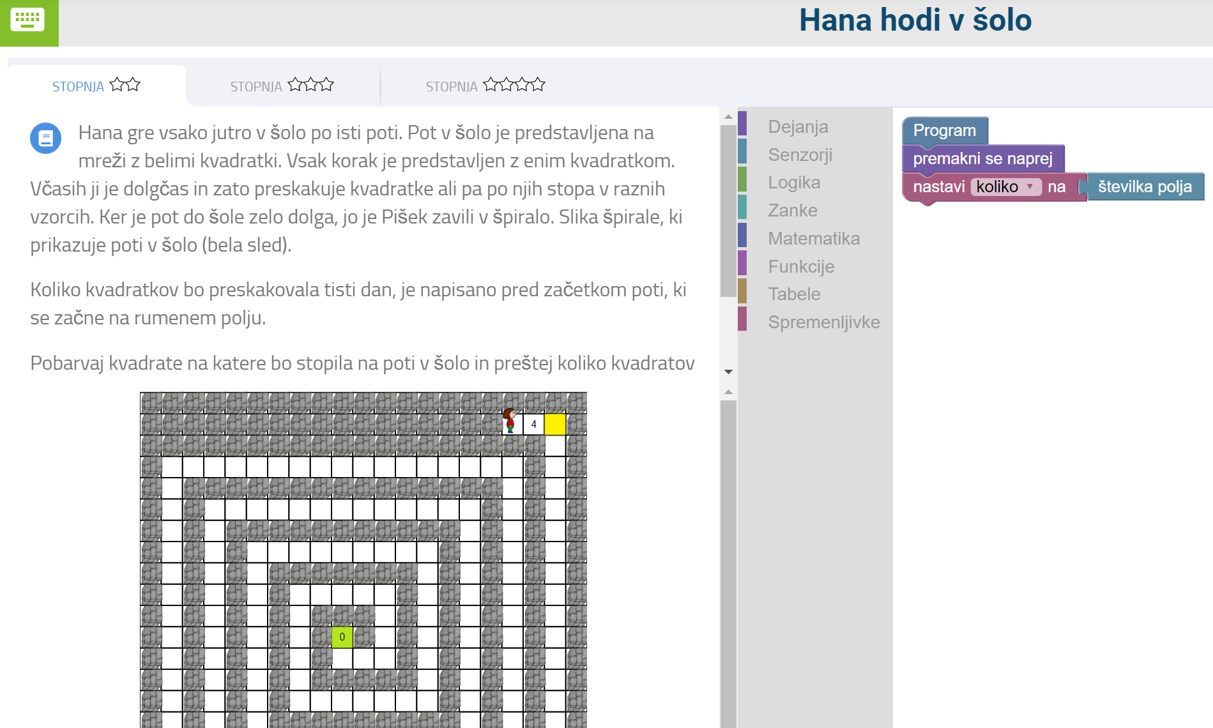
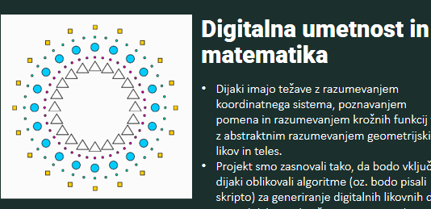
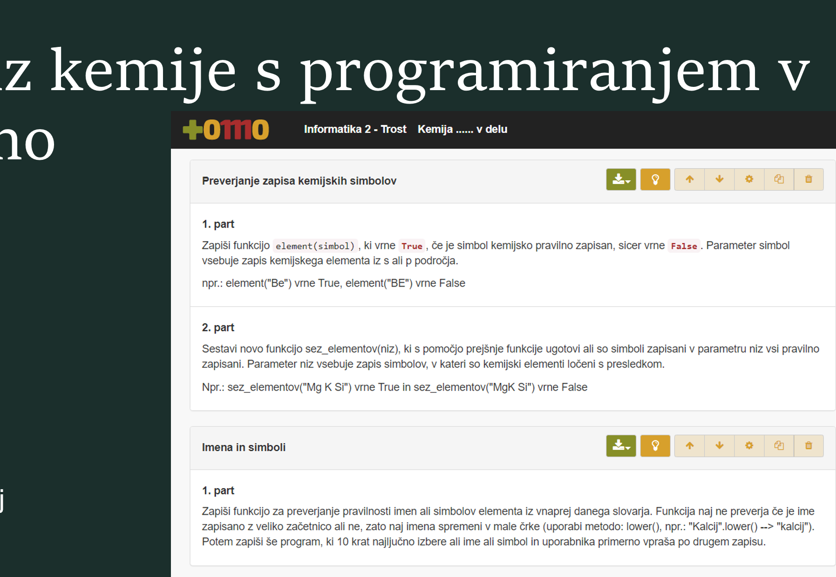
Temeljna znanja RIN
Temeljna znanja {KEMIJA; FIZIKA; MATEMATIKA; …}
Vse to smo že ustvarili
VAS ZANIMA: napoj@404.si
VKLJUČITE SE SEDAJ!
Priprava gradiv
Izvedba v razredu
Spremljanje preko anket
Izmenjevanje izkušenj

Slide 4
Okoli 40 učencev, 9. razred

Slide 5
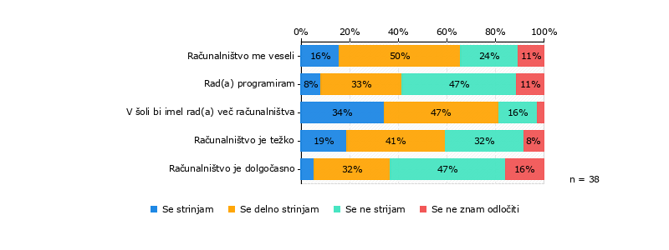
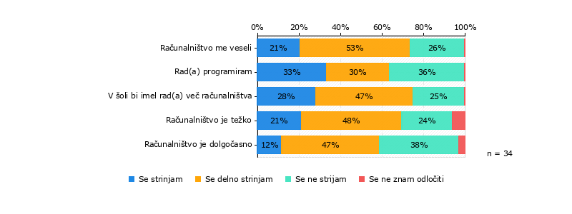
Odnos do računalništva
-manjše šetevilo neodločenih
-odnos do programiranja se je izboljšaš

Slide 6
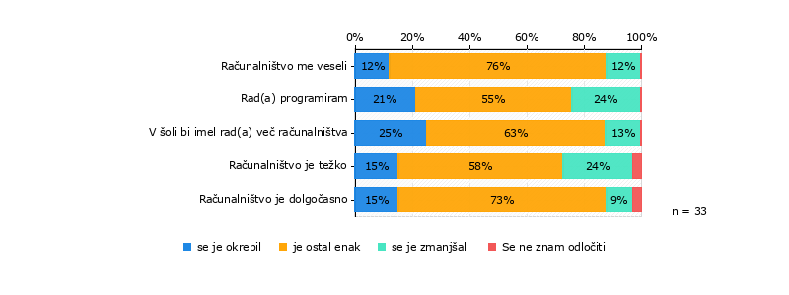
Sprememba odnosa do računalništva

Slide 7
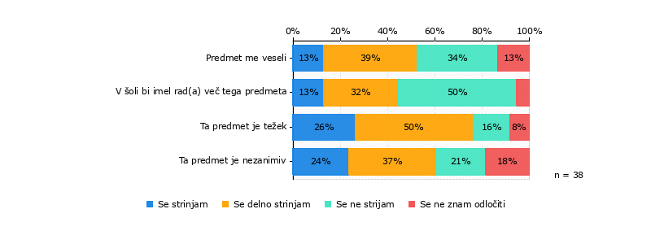
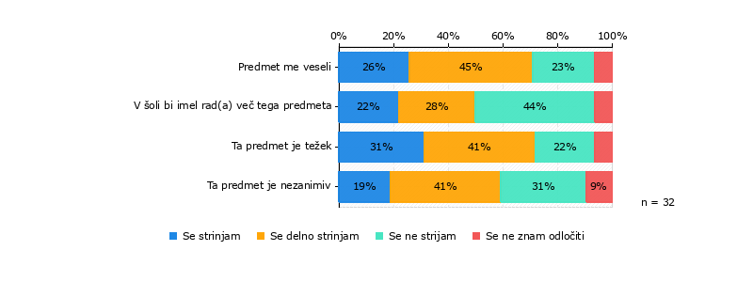
Odnos do biologije
-več je takih, ki jih veseli (zanimanje nekoliko
večje)
-manj neodločenih

Slide 8
Bi rad(a), da se tak pristop k snovi, ki ste ga izvedli (prepletanje "druge" snovi in računalništva) še večkrat izvaja (n = 34)

Slide 9
Nekaj izjav
lahko bi bilo več računalništva v osnovnih šolah
računalništvo mi je čisto malo postalo bolj zanimivo.
je bolj zanimiv pouk
postal bom programer
bilo je težko
je zelo zanimivo samo mene to ne zanima ampak me bolj zdravstvo
bilo je zanimivo, veliko novega sem se naučil

Slide 10
KemKal

Slide 11
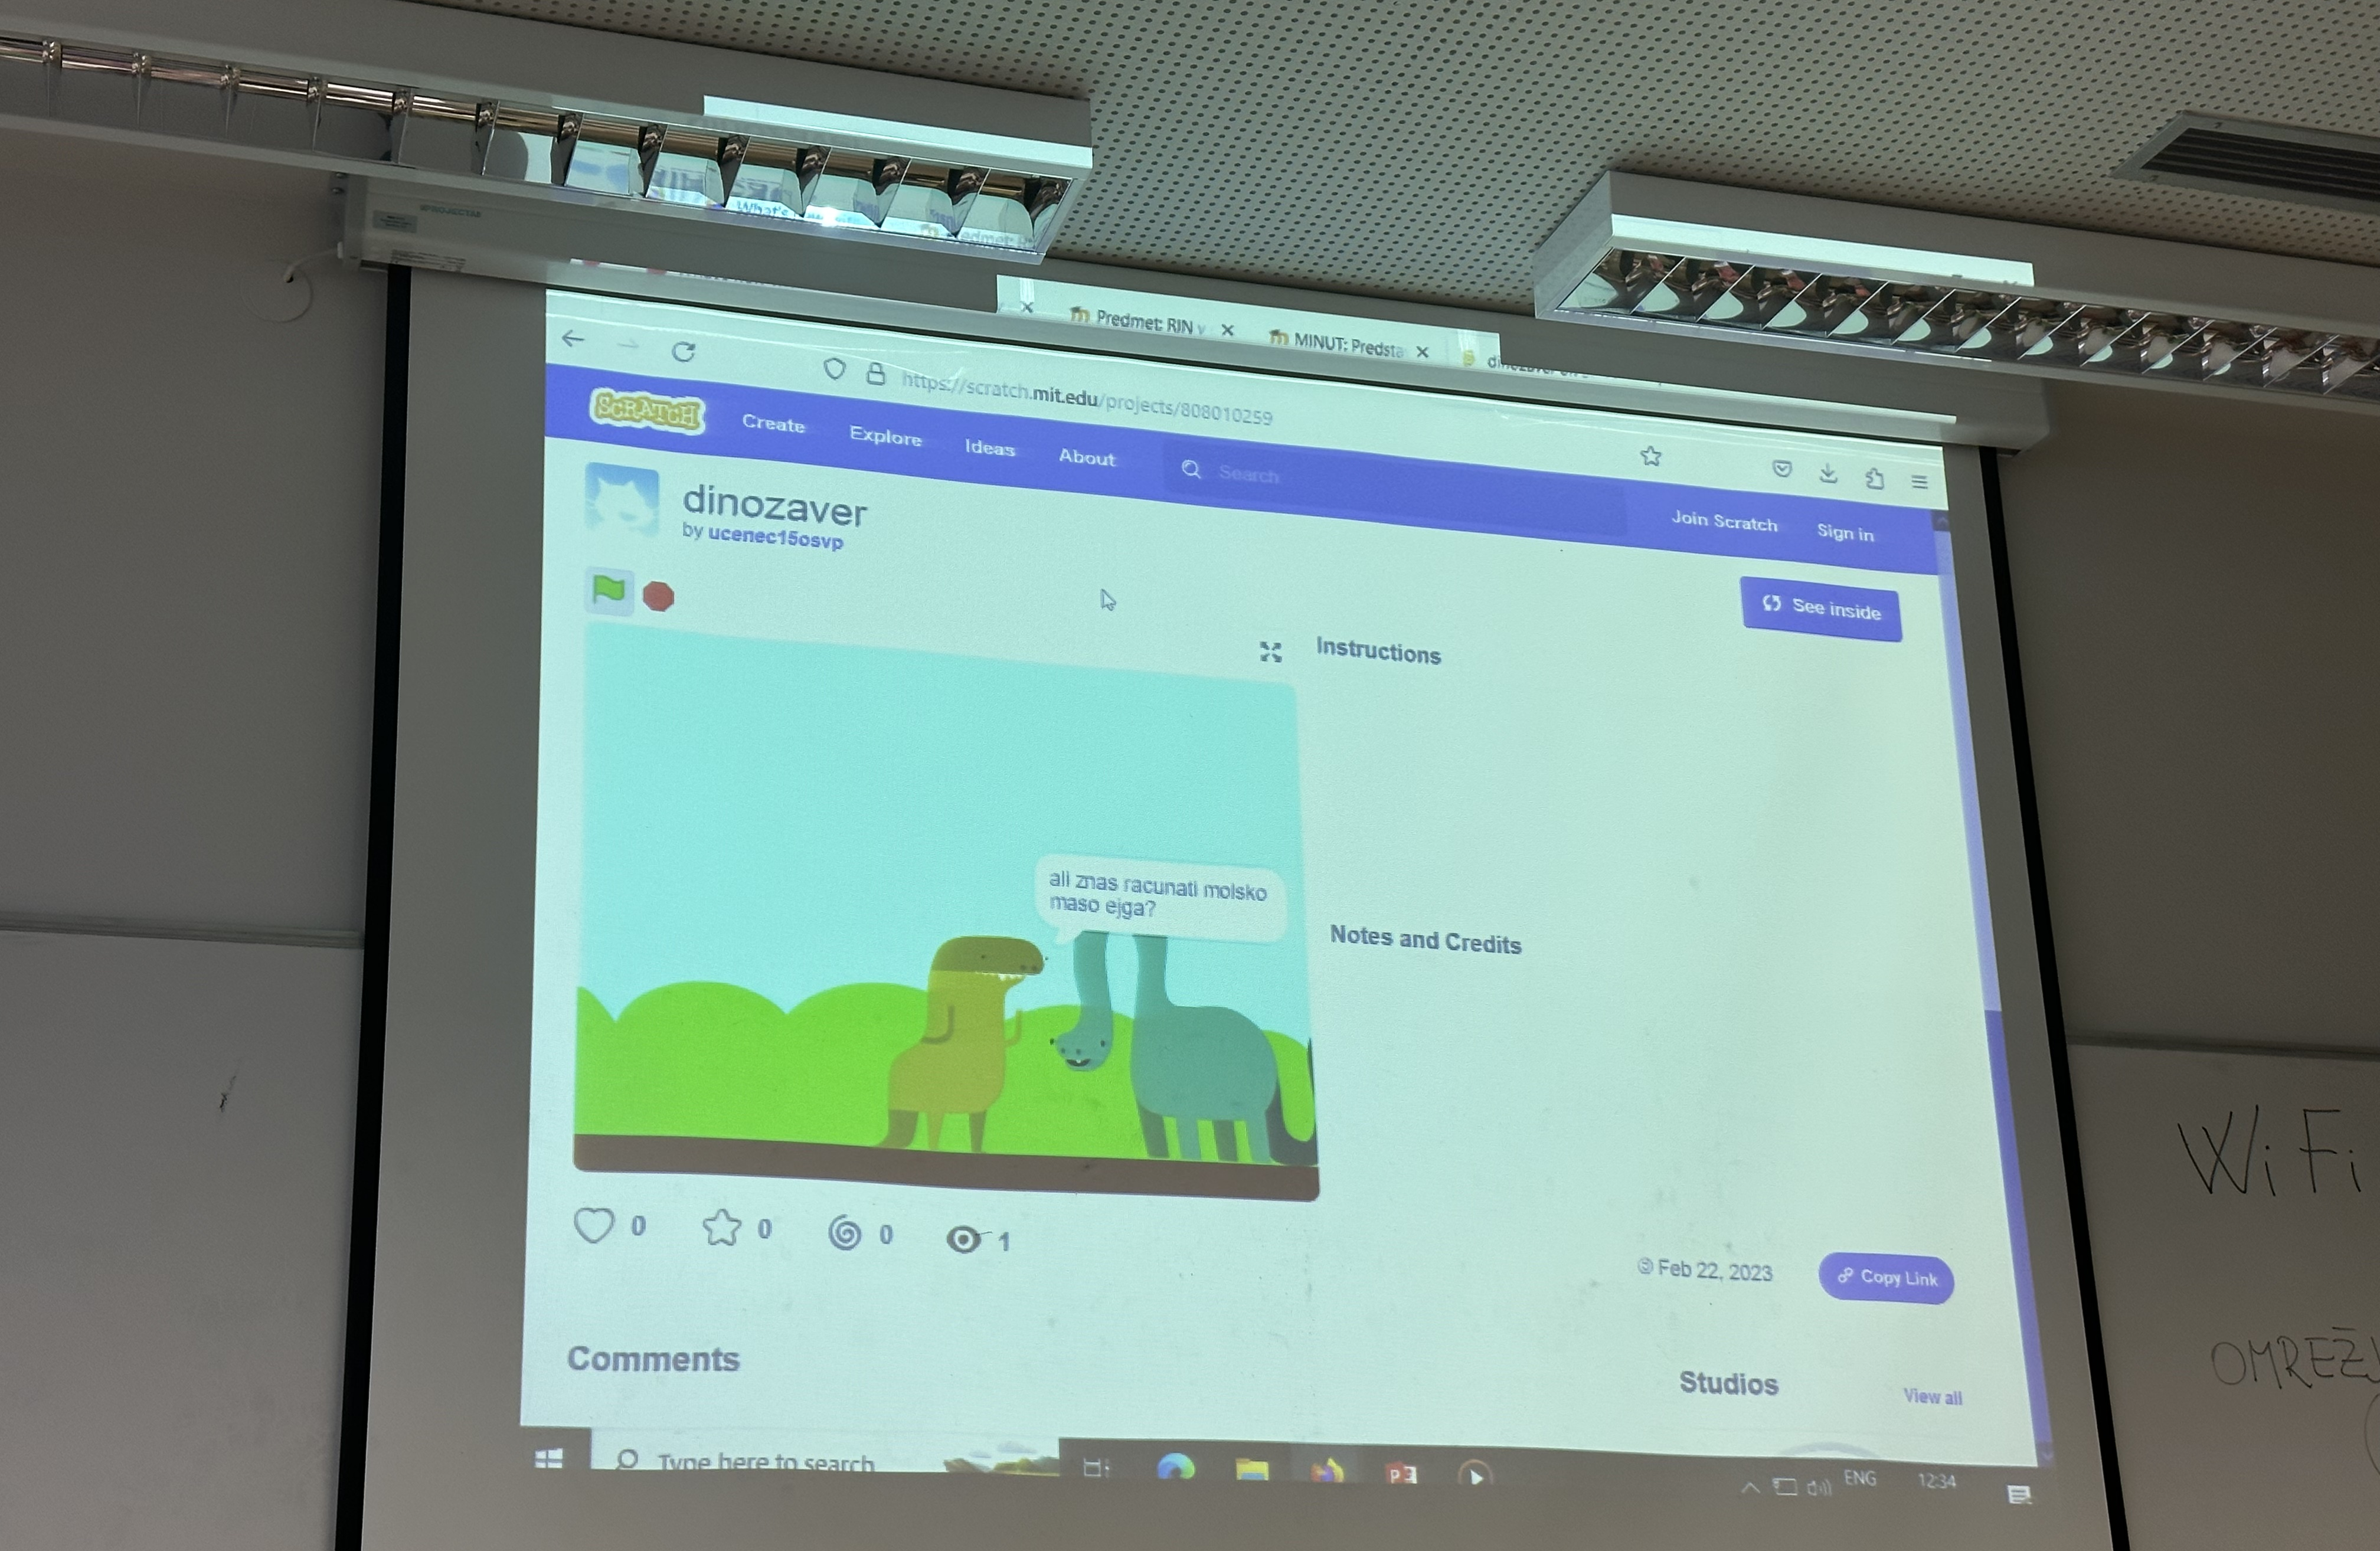
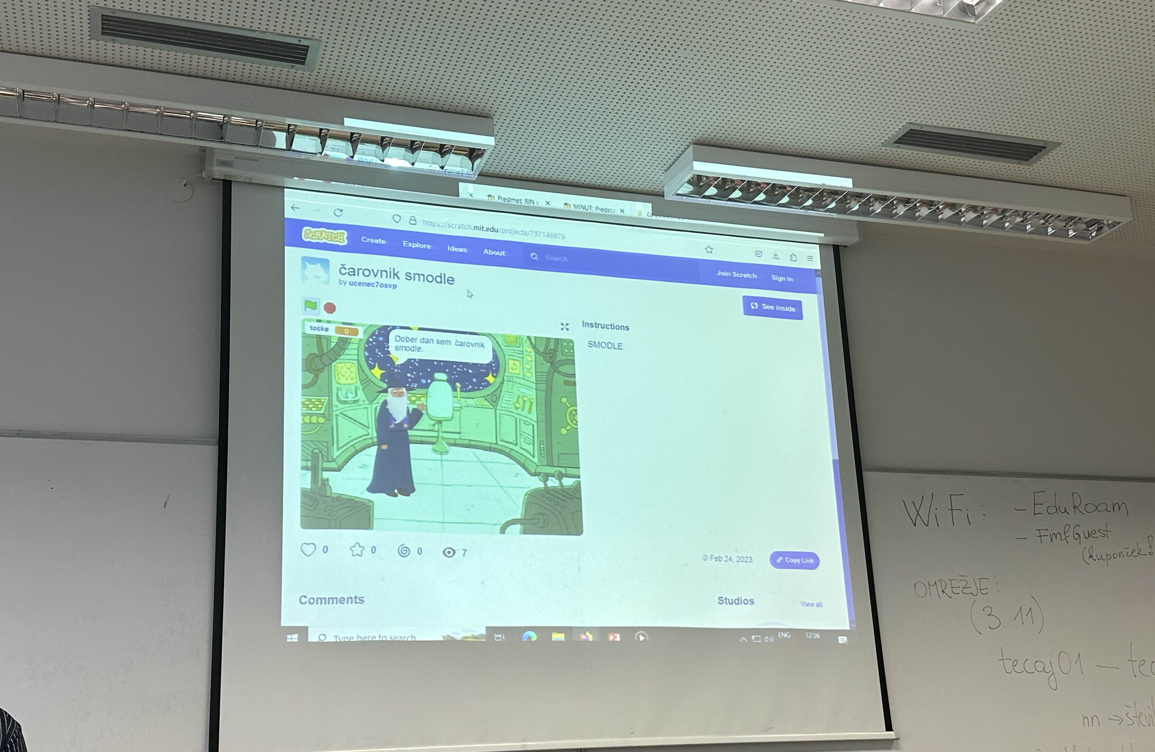
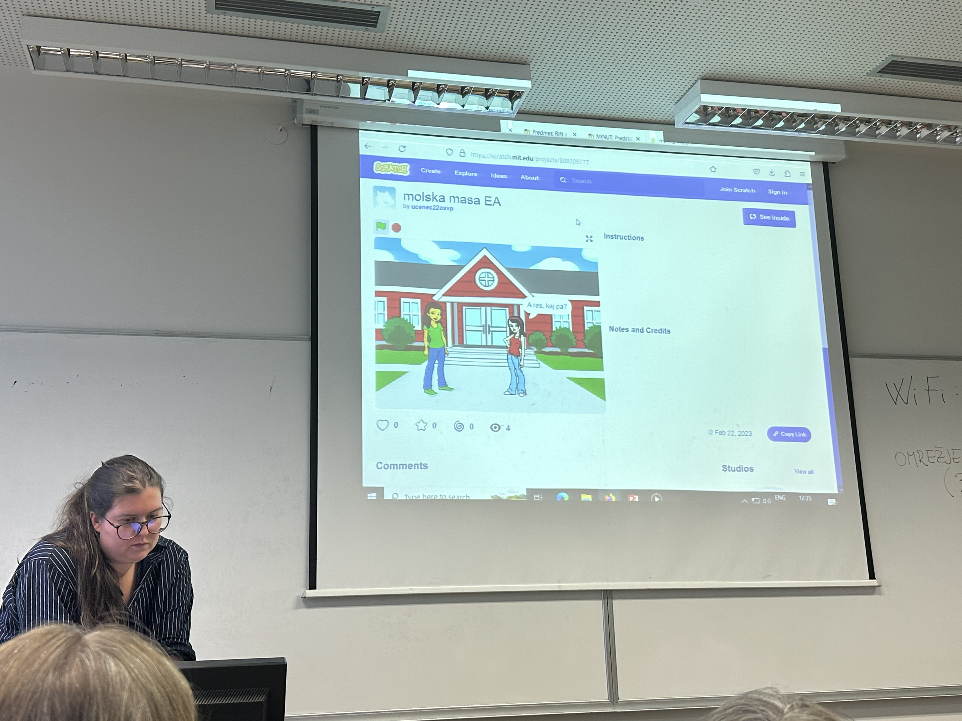
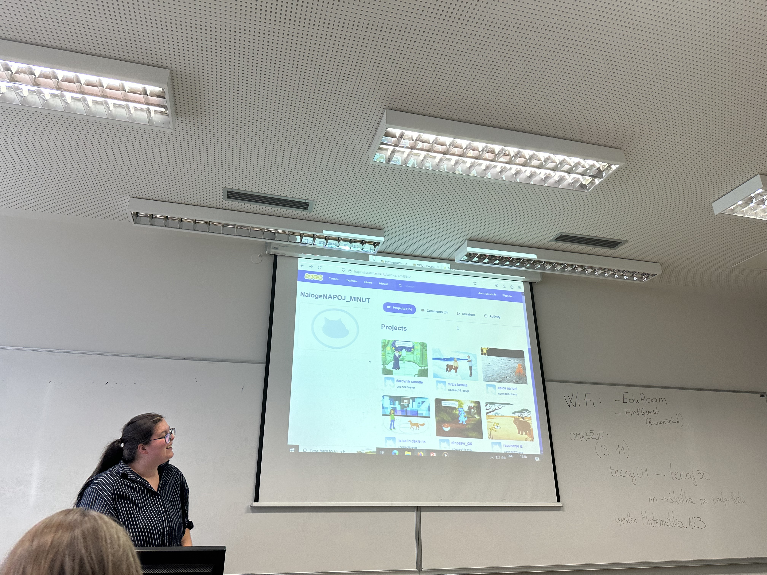

Slide 12
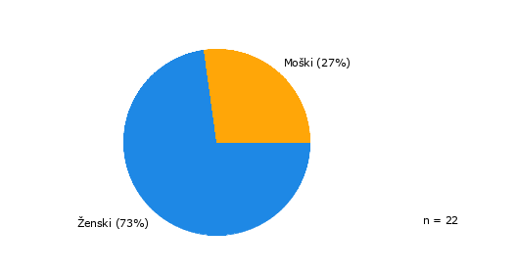
Število učencev – več kot 20, 9. razred

Slide 13
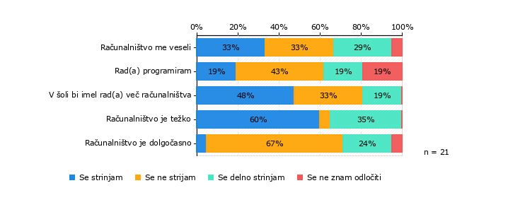
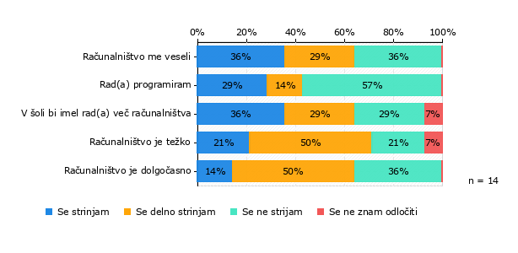
Odnos do računalniških tem
sprememba na boljše:
+ okoli težavnosti RA
+ programiranje
(manj je neodločenih in + povečanje
odstotka tistih, ki radi programirajo)

Slide 14
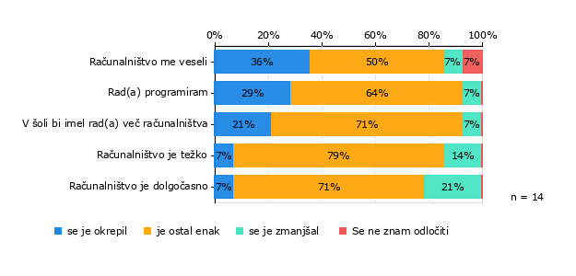
Sprememba odnosa do računalništva

Slide 15
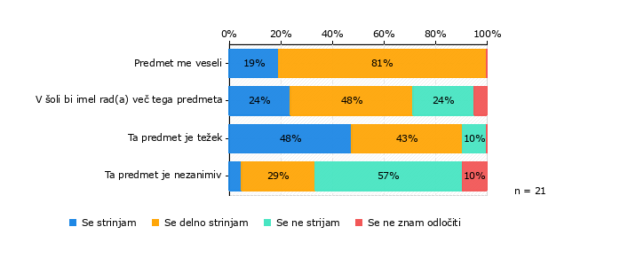
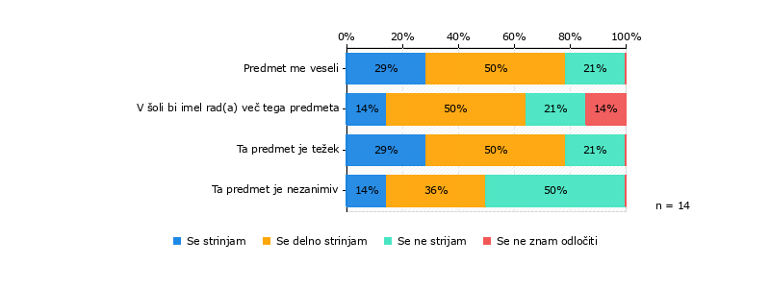
Odnos do kemije
Sprememba na boljše:
– povečano zanimanje
– sprememba mnenja o težavnosti

Slide 16
Nekaj izjav
naučil sem se nekaj novega o programiranju
MINT predmeti so mi všeč
ostalo enako
Bi rad(a), da se tak pristop k snovi, ki ste ga izvedli (prepletanje "druge" snovi in računalništva) še večkrat izvaja (n = 21)

Slide 18
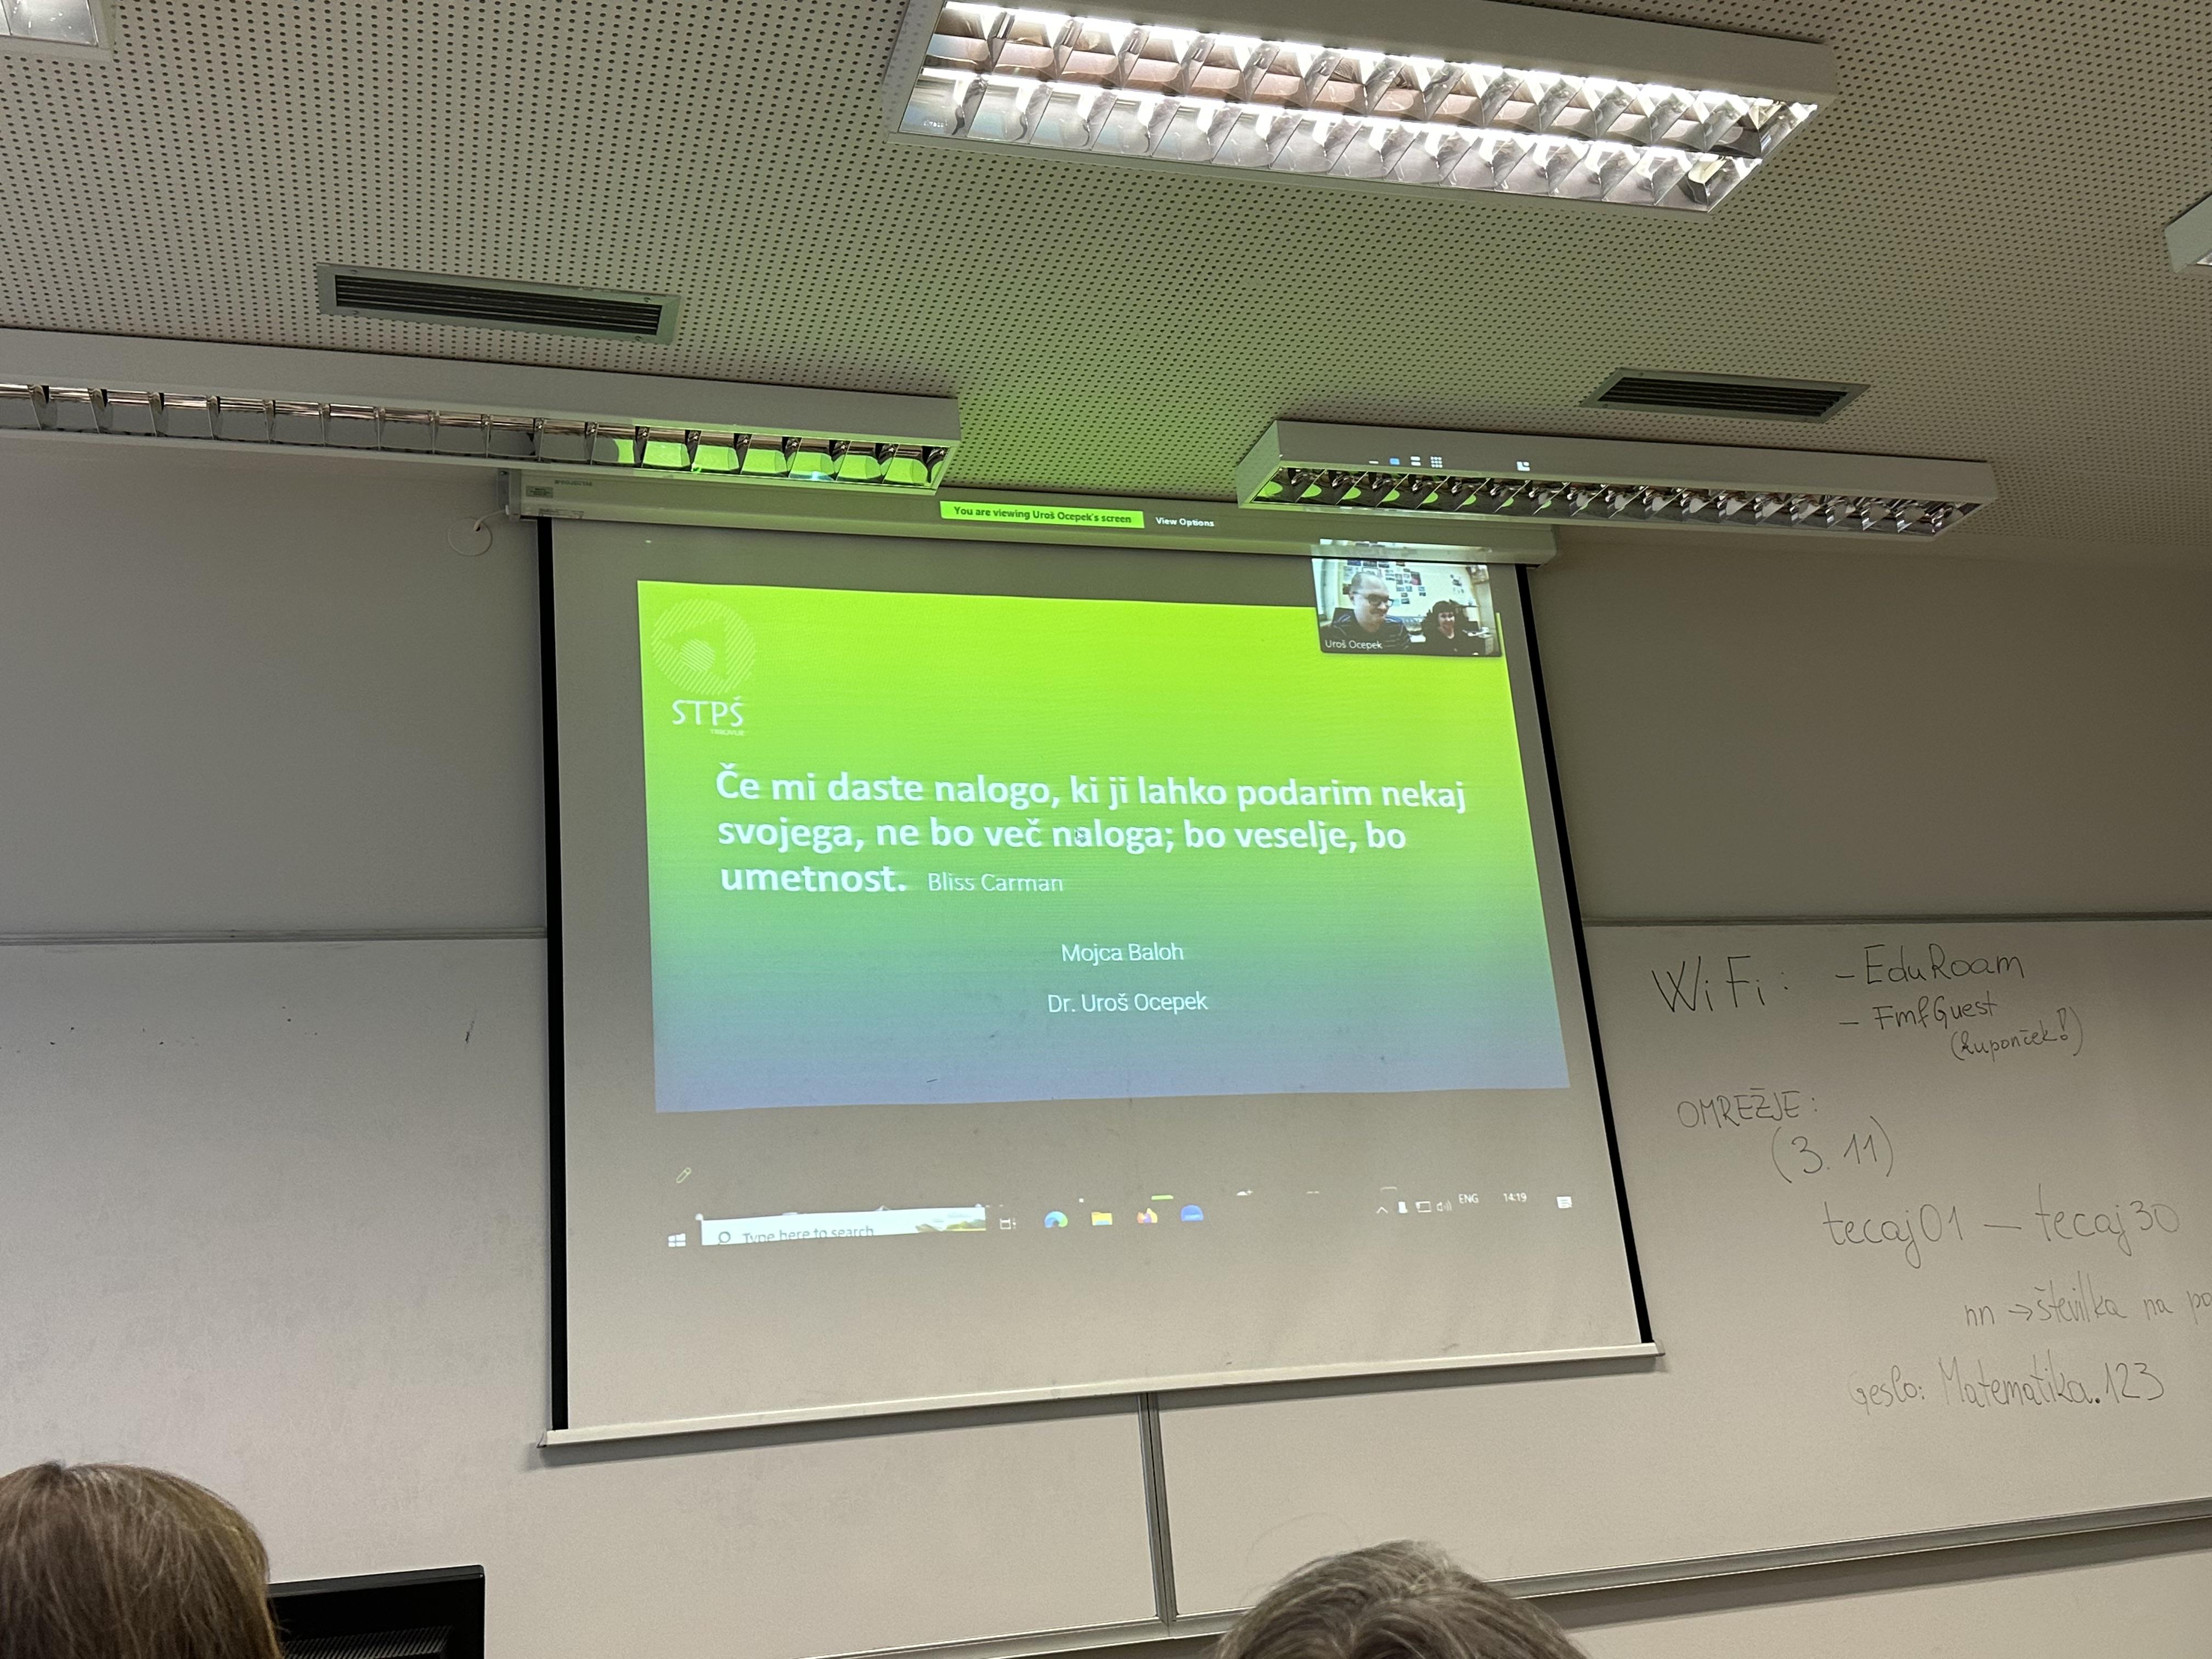
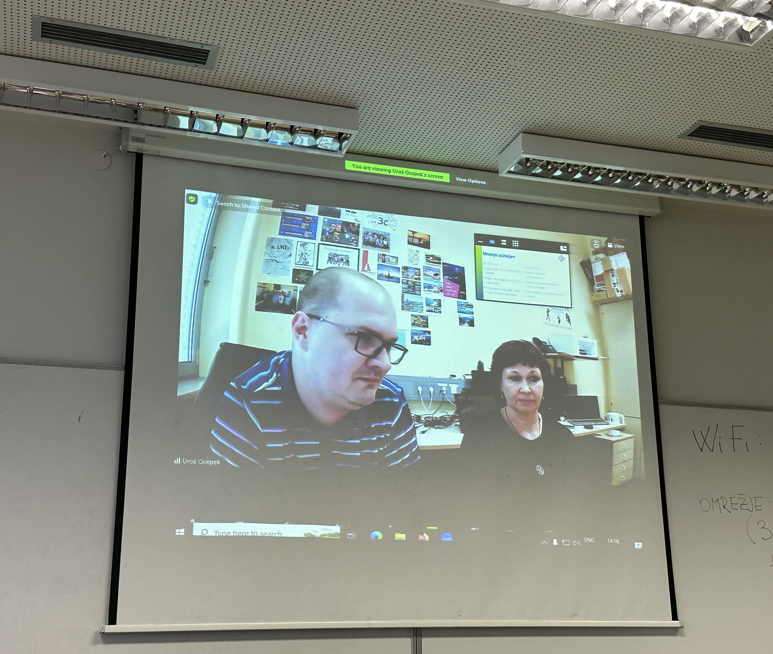
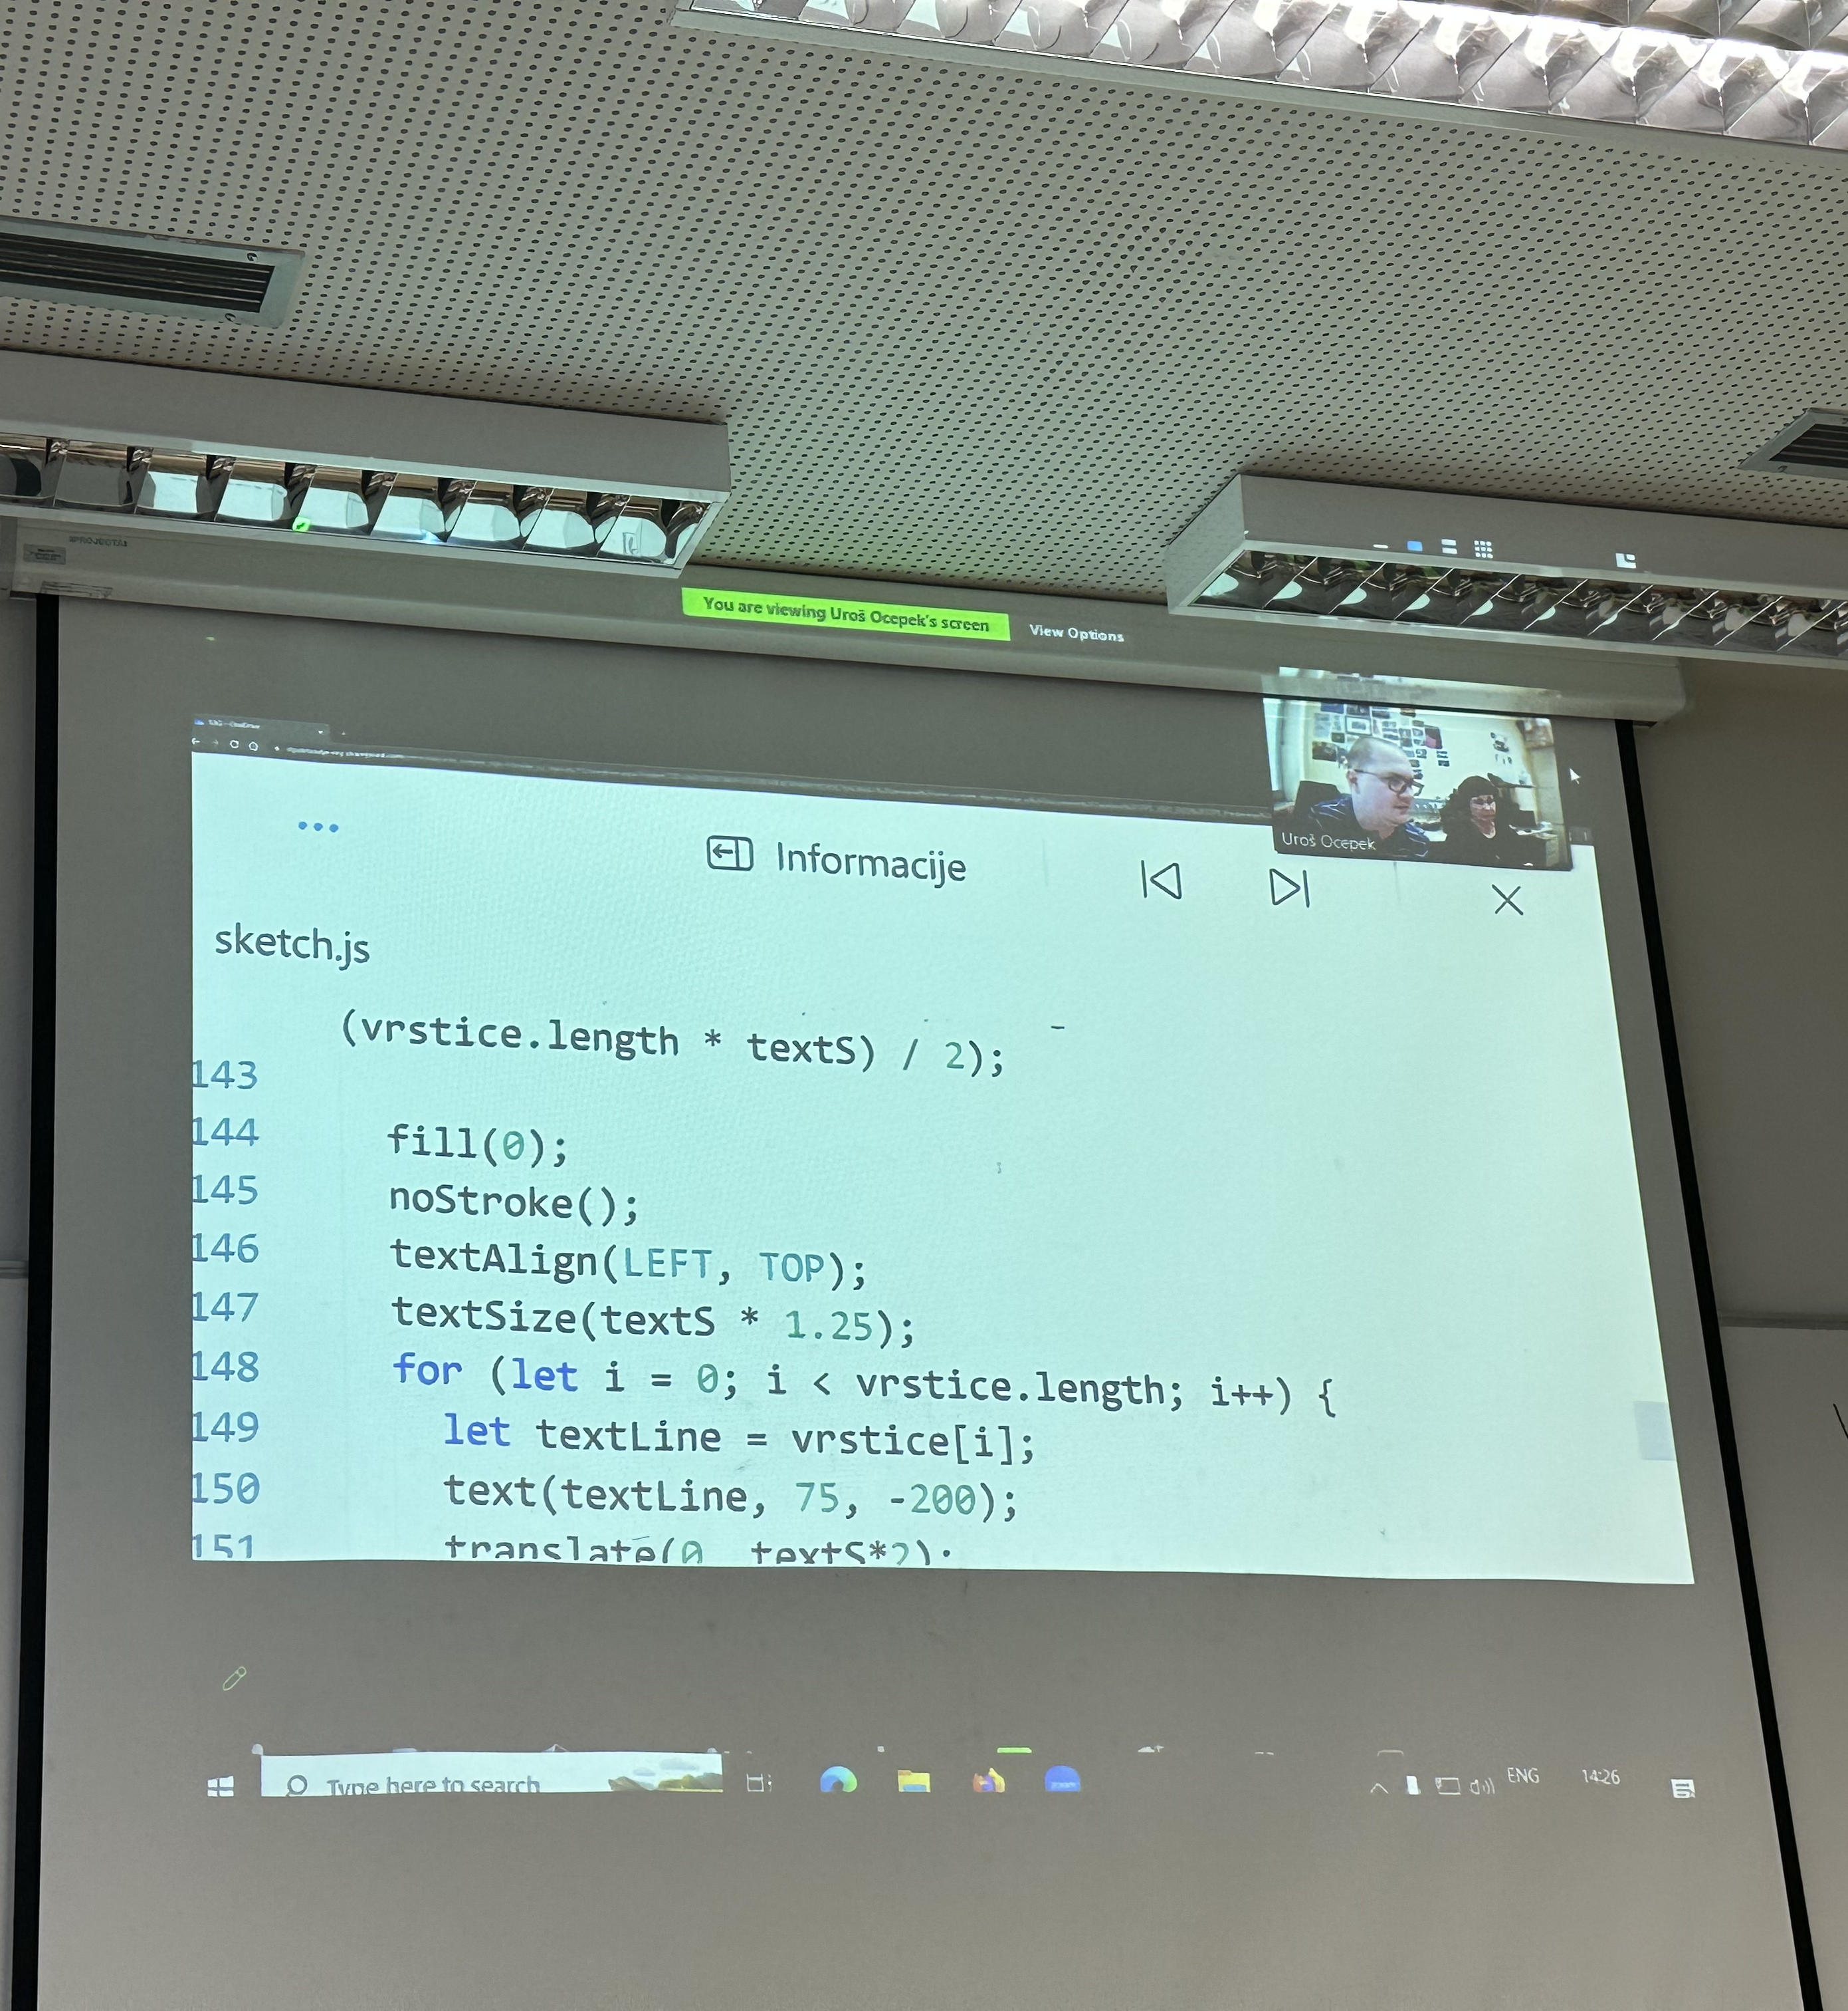

Slide 19
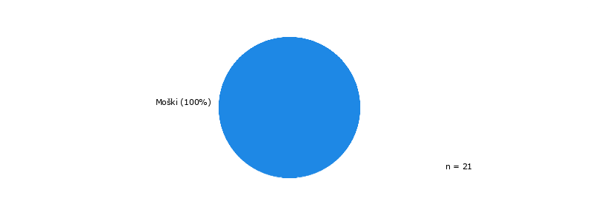
21 dijakov, 3. letnik SSŠ

Slide 20
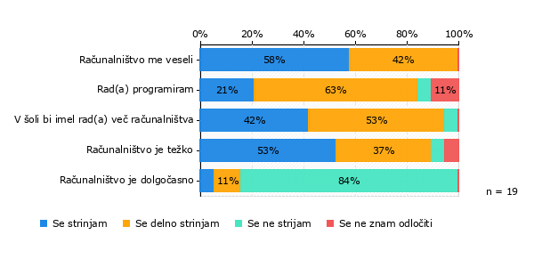
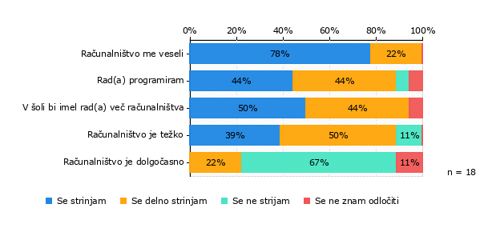
Odnos do računalništva
-sprememba na boljše
- programiranje

Slide 21
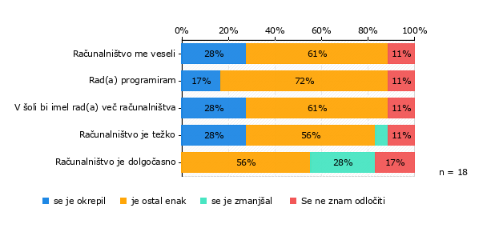
Sprememba odnosa do računalništva

Slide 22
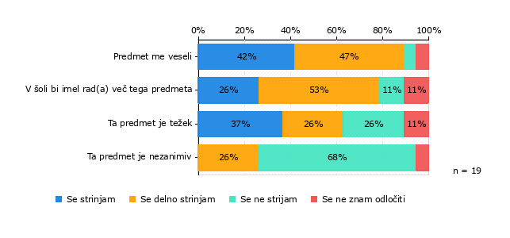
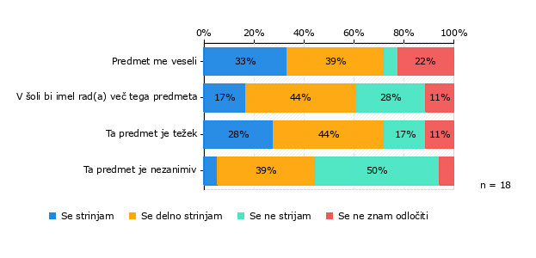
Odnos do drugega predmeta (umetnost?)

Slide 23
Neka izjav in želje
predmeti so mi naceloma zanimivo vendar je odvisno tudi od posameznika kako predmet poučuje
vredu je in zanimivo
ugotovil sem, da me bolj veseli vizualno delo.
je malo bolj zanimivo kot navadna ura pouka ker je le ta lahko malo monotona.
menim, da so mint predmeti ključnega pomena za razvoj in napredek našega sveta, zato bi se morali izvajat večkrat!
ni se spremenilo. nekaj srednjega, včasih zanimivo.
se ni spremenilo.
trenutno še nisem čisto prepričan kaj bom delal v naprej.
ostalo je isto

Slide 24
Bi rad(a), da se tak pristop k snovi, ki ste ga izvedli (prepletanje "druge" snovi in računalništva) še večkrat izvaja (n = 19)

Slide 25
Kemijski kalkulator

Slide 26
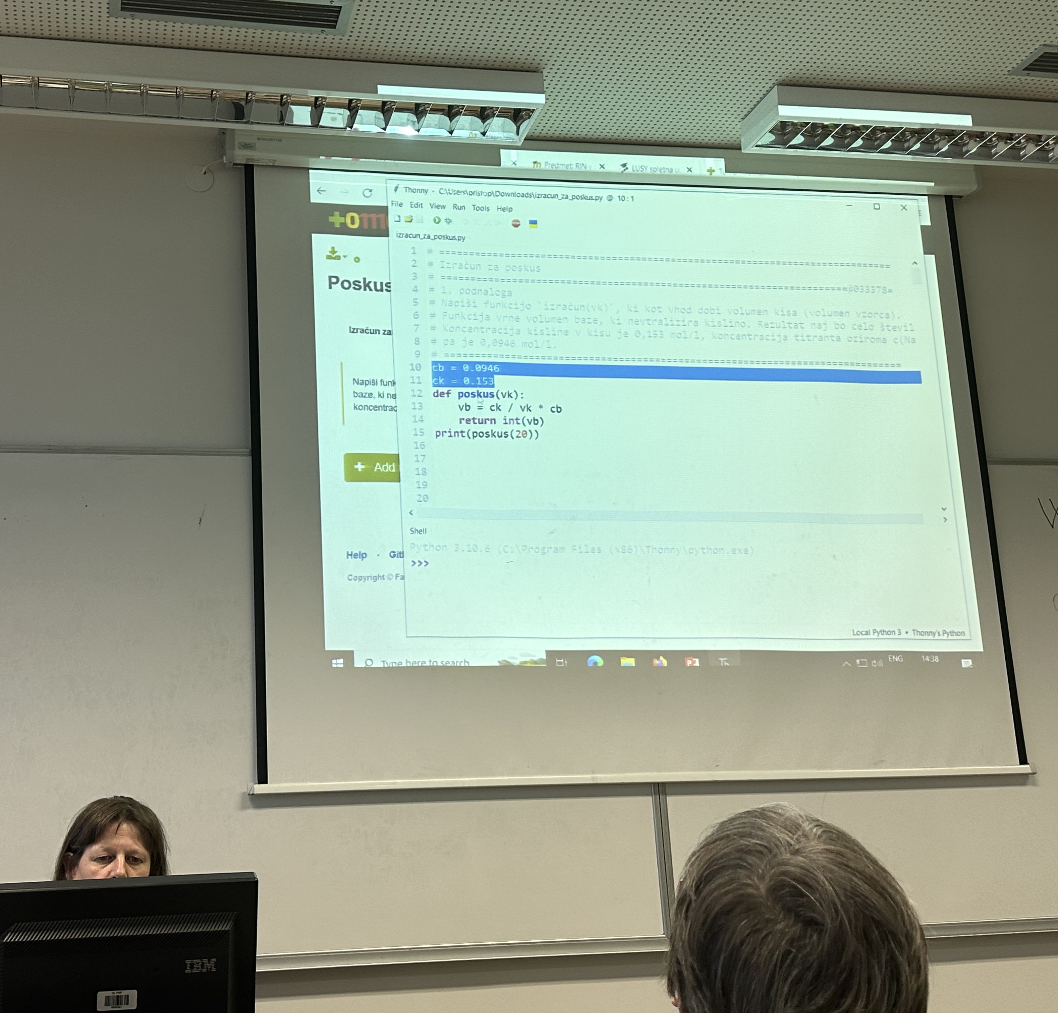
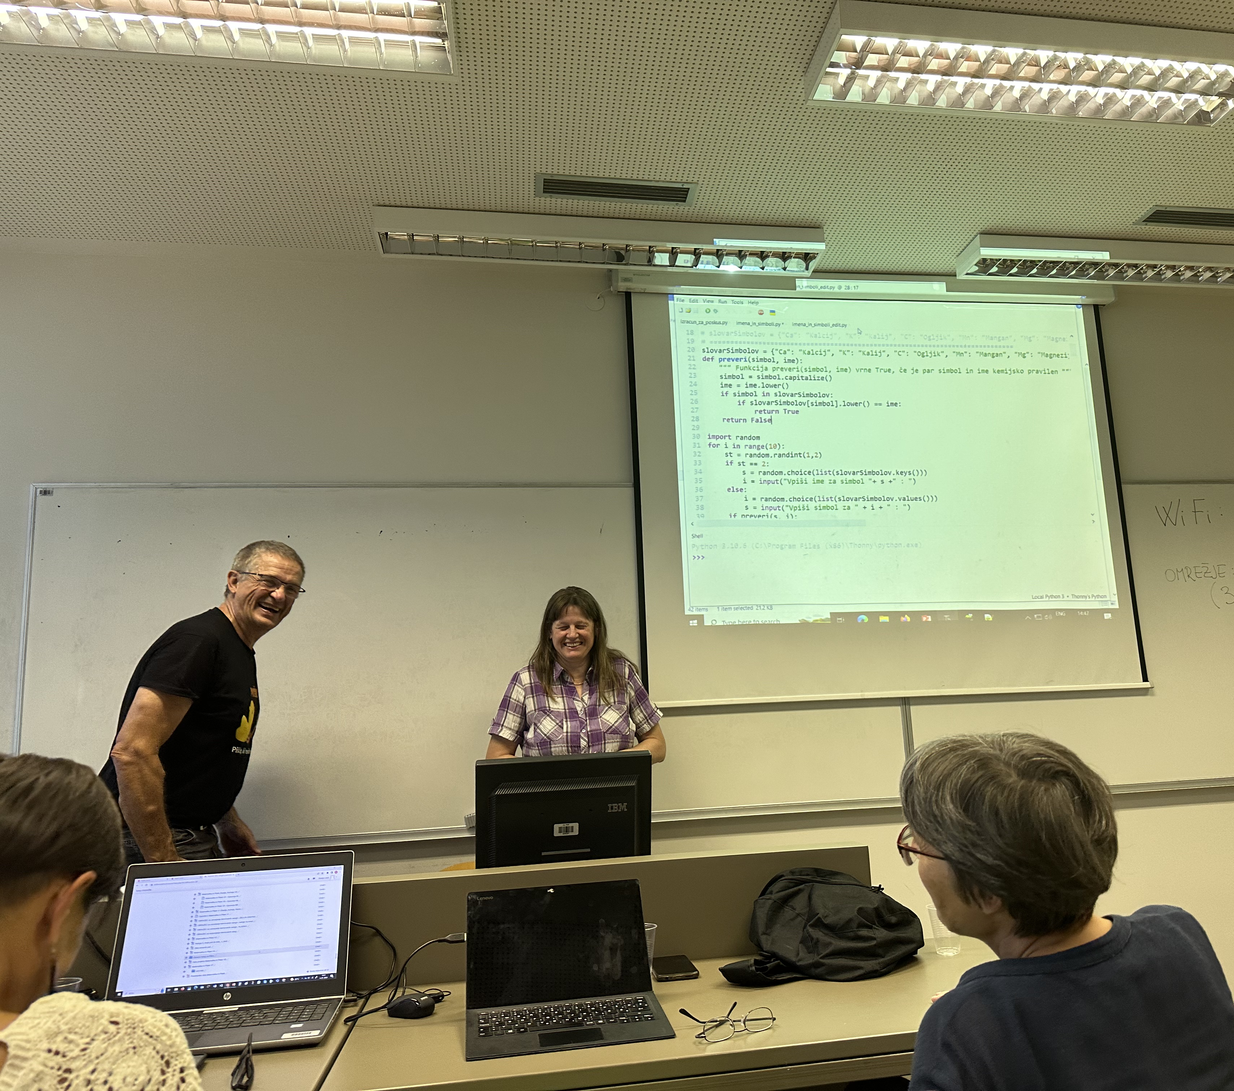

Slide 27
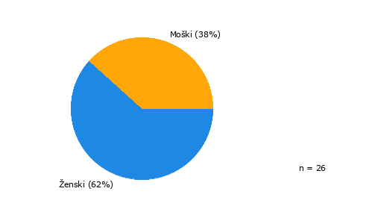
Vzorec, dijaki 2. letnik, gimnazija

Slide 28
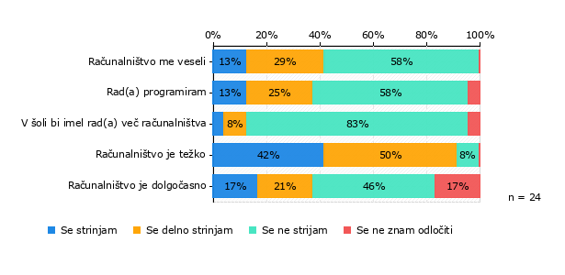
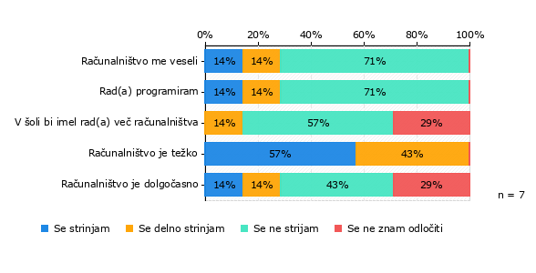
Odnos do računalništva

Slide 29
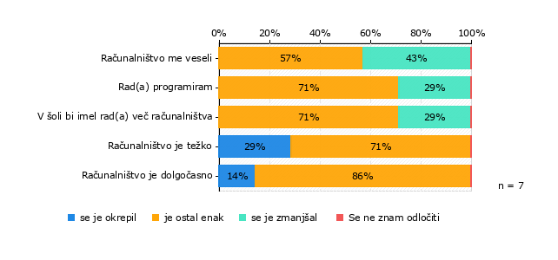
Sprememba odnosa do računalništva

Slide 30
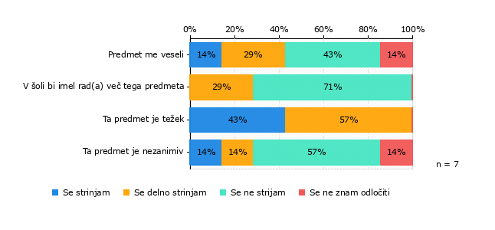
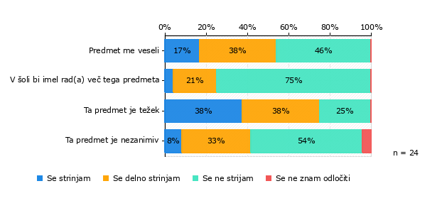
Odnos do kemije

Slide 31
Izjave
naučila sem se malo bolje programirati in uporabiti to v resničnem življejnju.
bolje programiram.
znanje
nekaj več znanja
računalništvo v pomoč pri drugih predmetih

Slide 32
Bi rad(a), da se tak pristop k snovi, ki ste ga izvedli (prepletanje "druge" snovi in računalništva) še večkrat izvaja (n = 7)

Slide 33
Fizično računalništvo pri pouku fizike

Slide 34
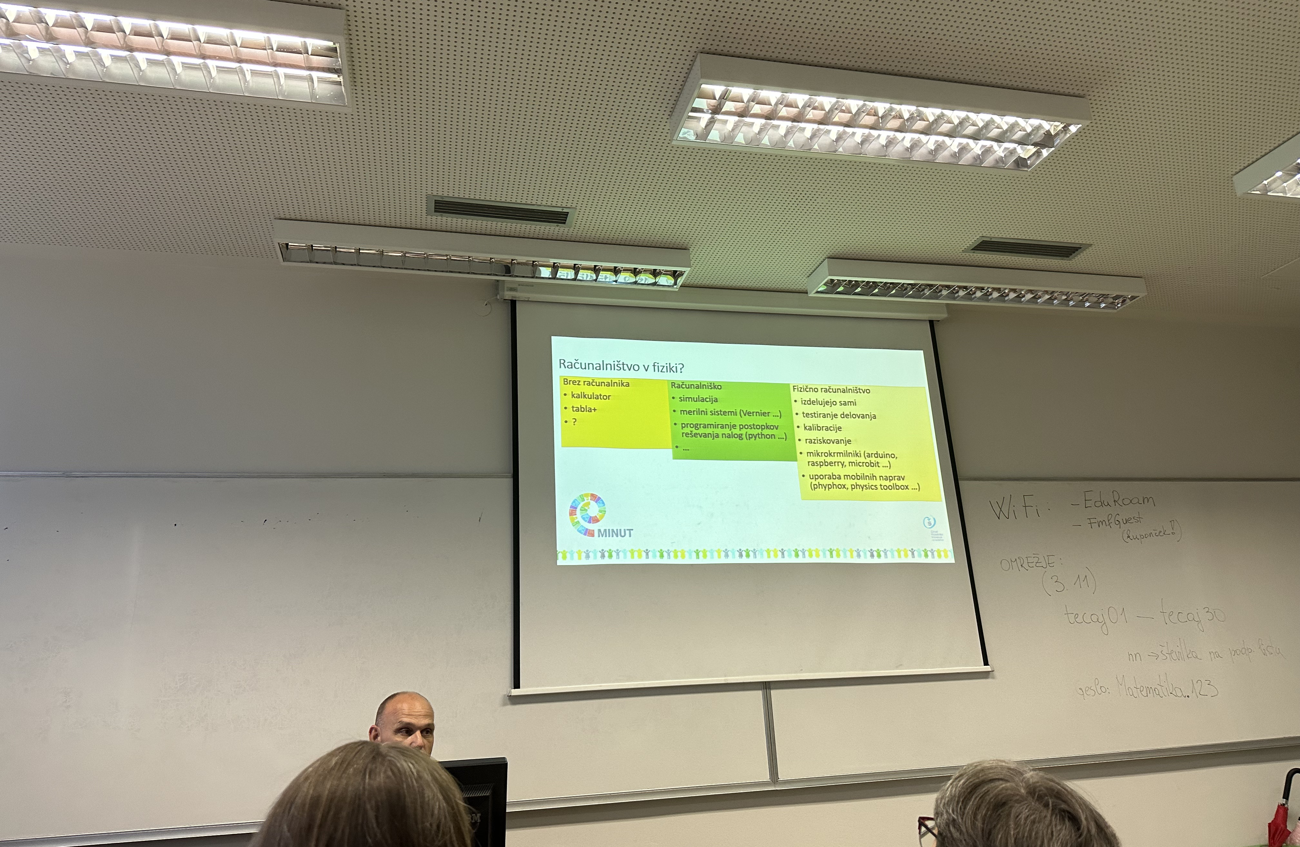
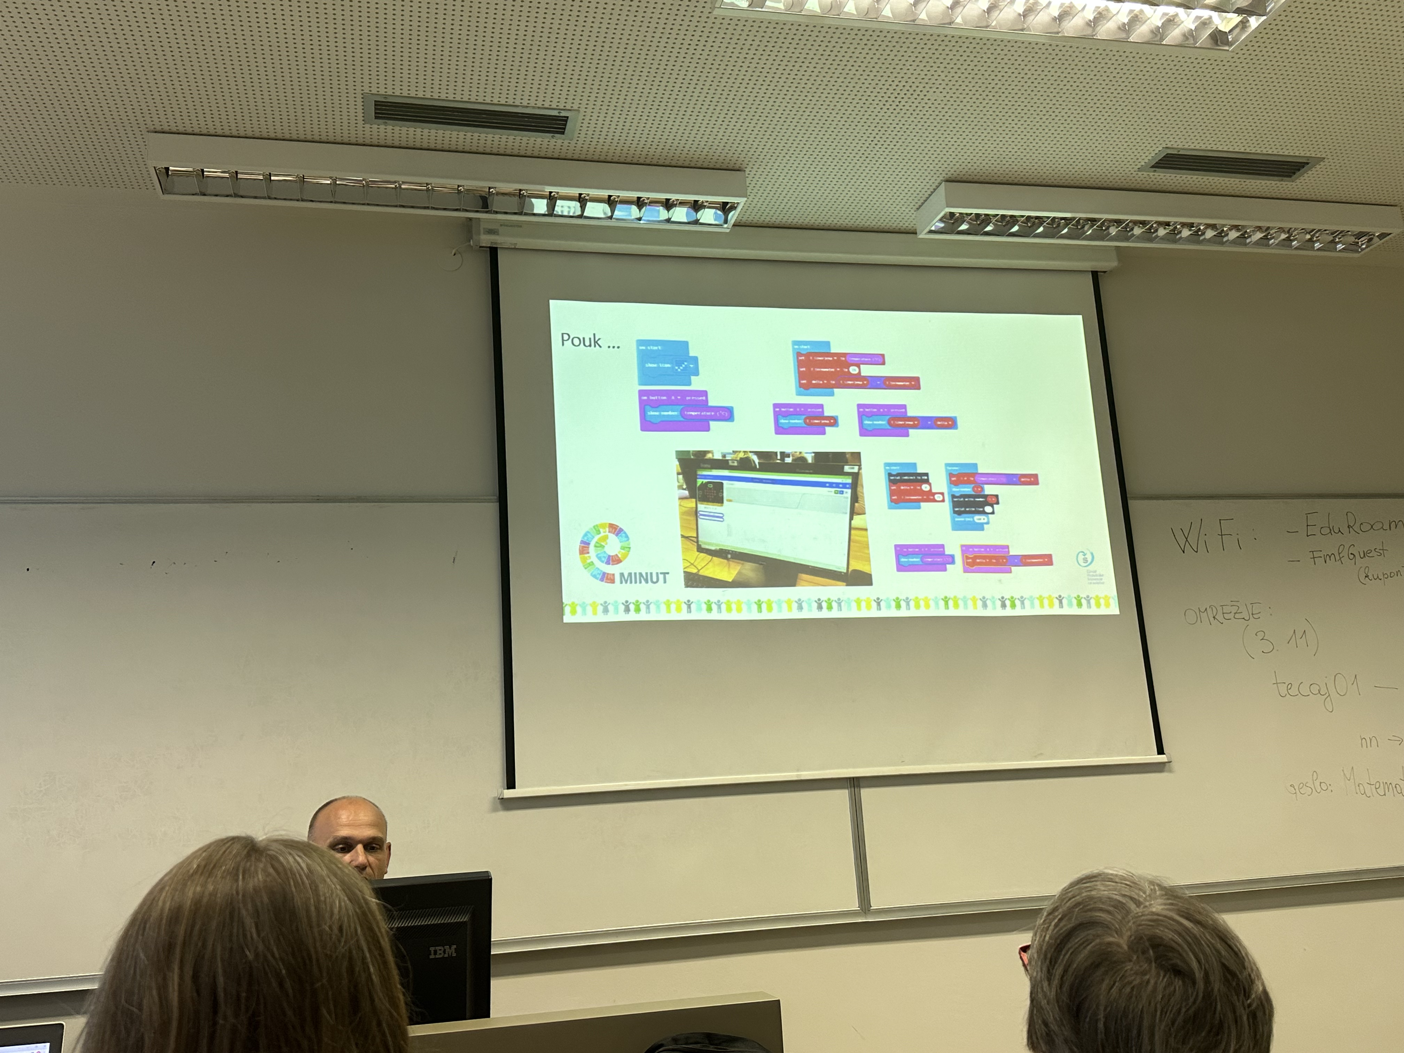

Slide 35
Več kot 45 dijakov, 1. in 2. letnik

Slide 36
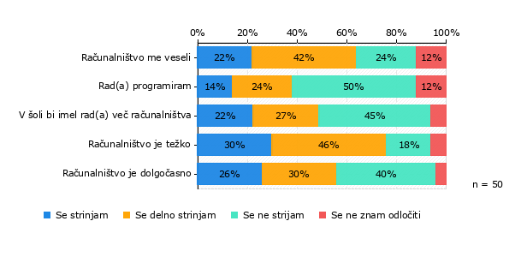
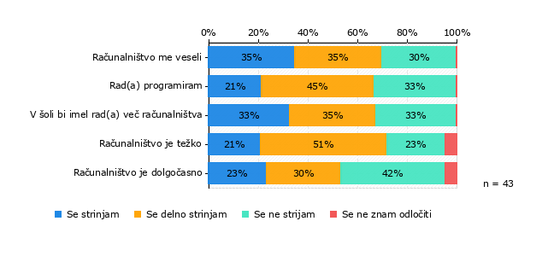
Odnos do računalništva
Sprememba na boljše:
- manj je neodločenih
- odnos do programiranja

Slide 37
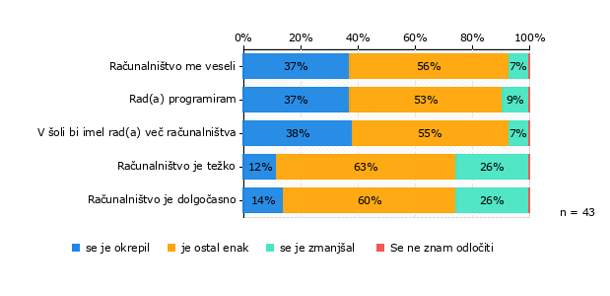
Sprememba odnosa do računalništva

Slide 38
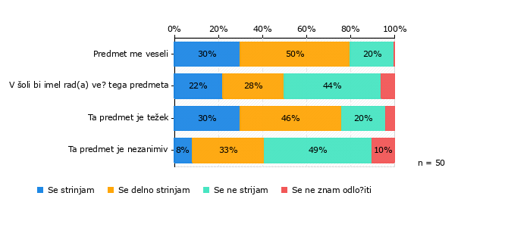
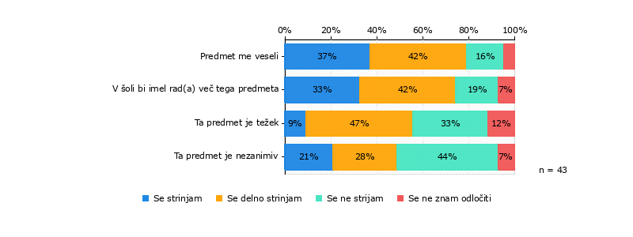
Odnos do fizike
manj jih pravi, da je fizika težka

Slide 39
Izjave
vedno bolj zanimivi je
zanimivo
bolj mi je zanimivo in bi rad več delal s tem
mogoče bolj zanimivo
moje mnenje se ni kar dosti spremenilo, študirala bi zagotovo rada nekaj z temi predmeti
mi je zanimiva, morda se bom udeležil kakih delavnic na tem področju
to delo mi je bilo pune všeč in ful mi je bilo okej, da smo sami ustvarjali ter izdelali svoj termometer, ki presenetljivo deluje. o tej akciji imam samo pozitivna mnenja.

Slide 40
Bi rad(a), da se tak pristop k snovi, ki ste ga izvedli (prepletanje "druge" snovi in računalništva) še večkrat izvaja (n = 50)

Slide 41
Matematika in Pišek

Slide 42
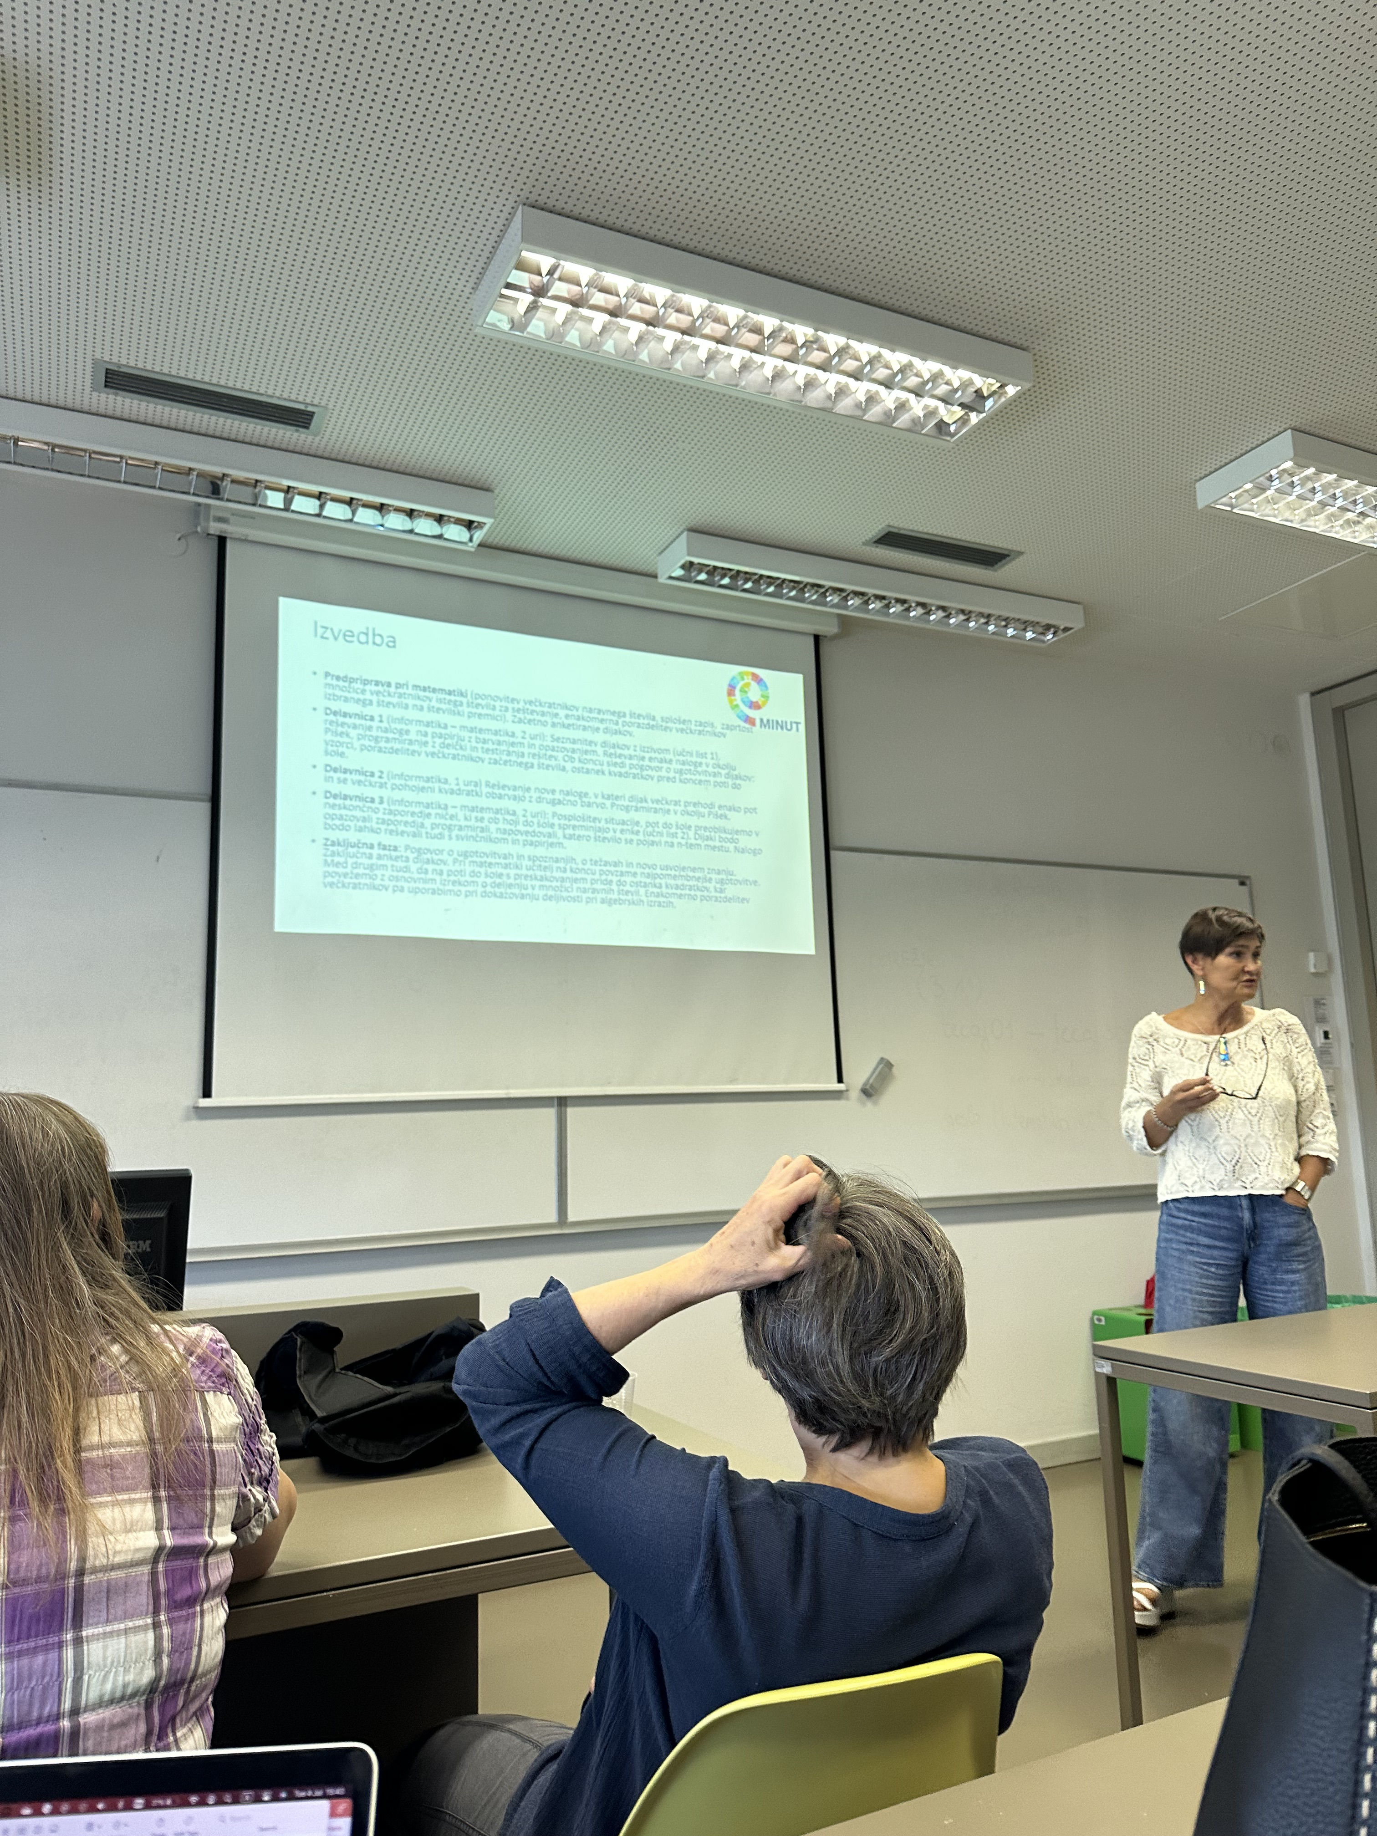
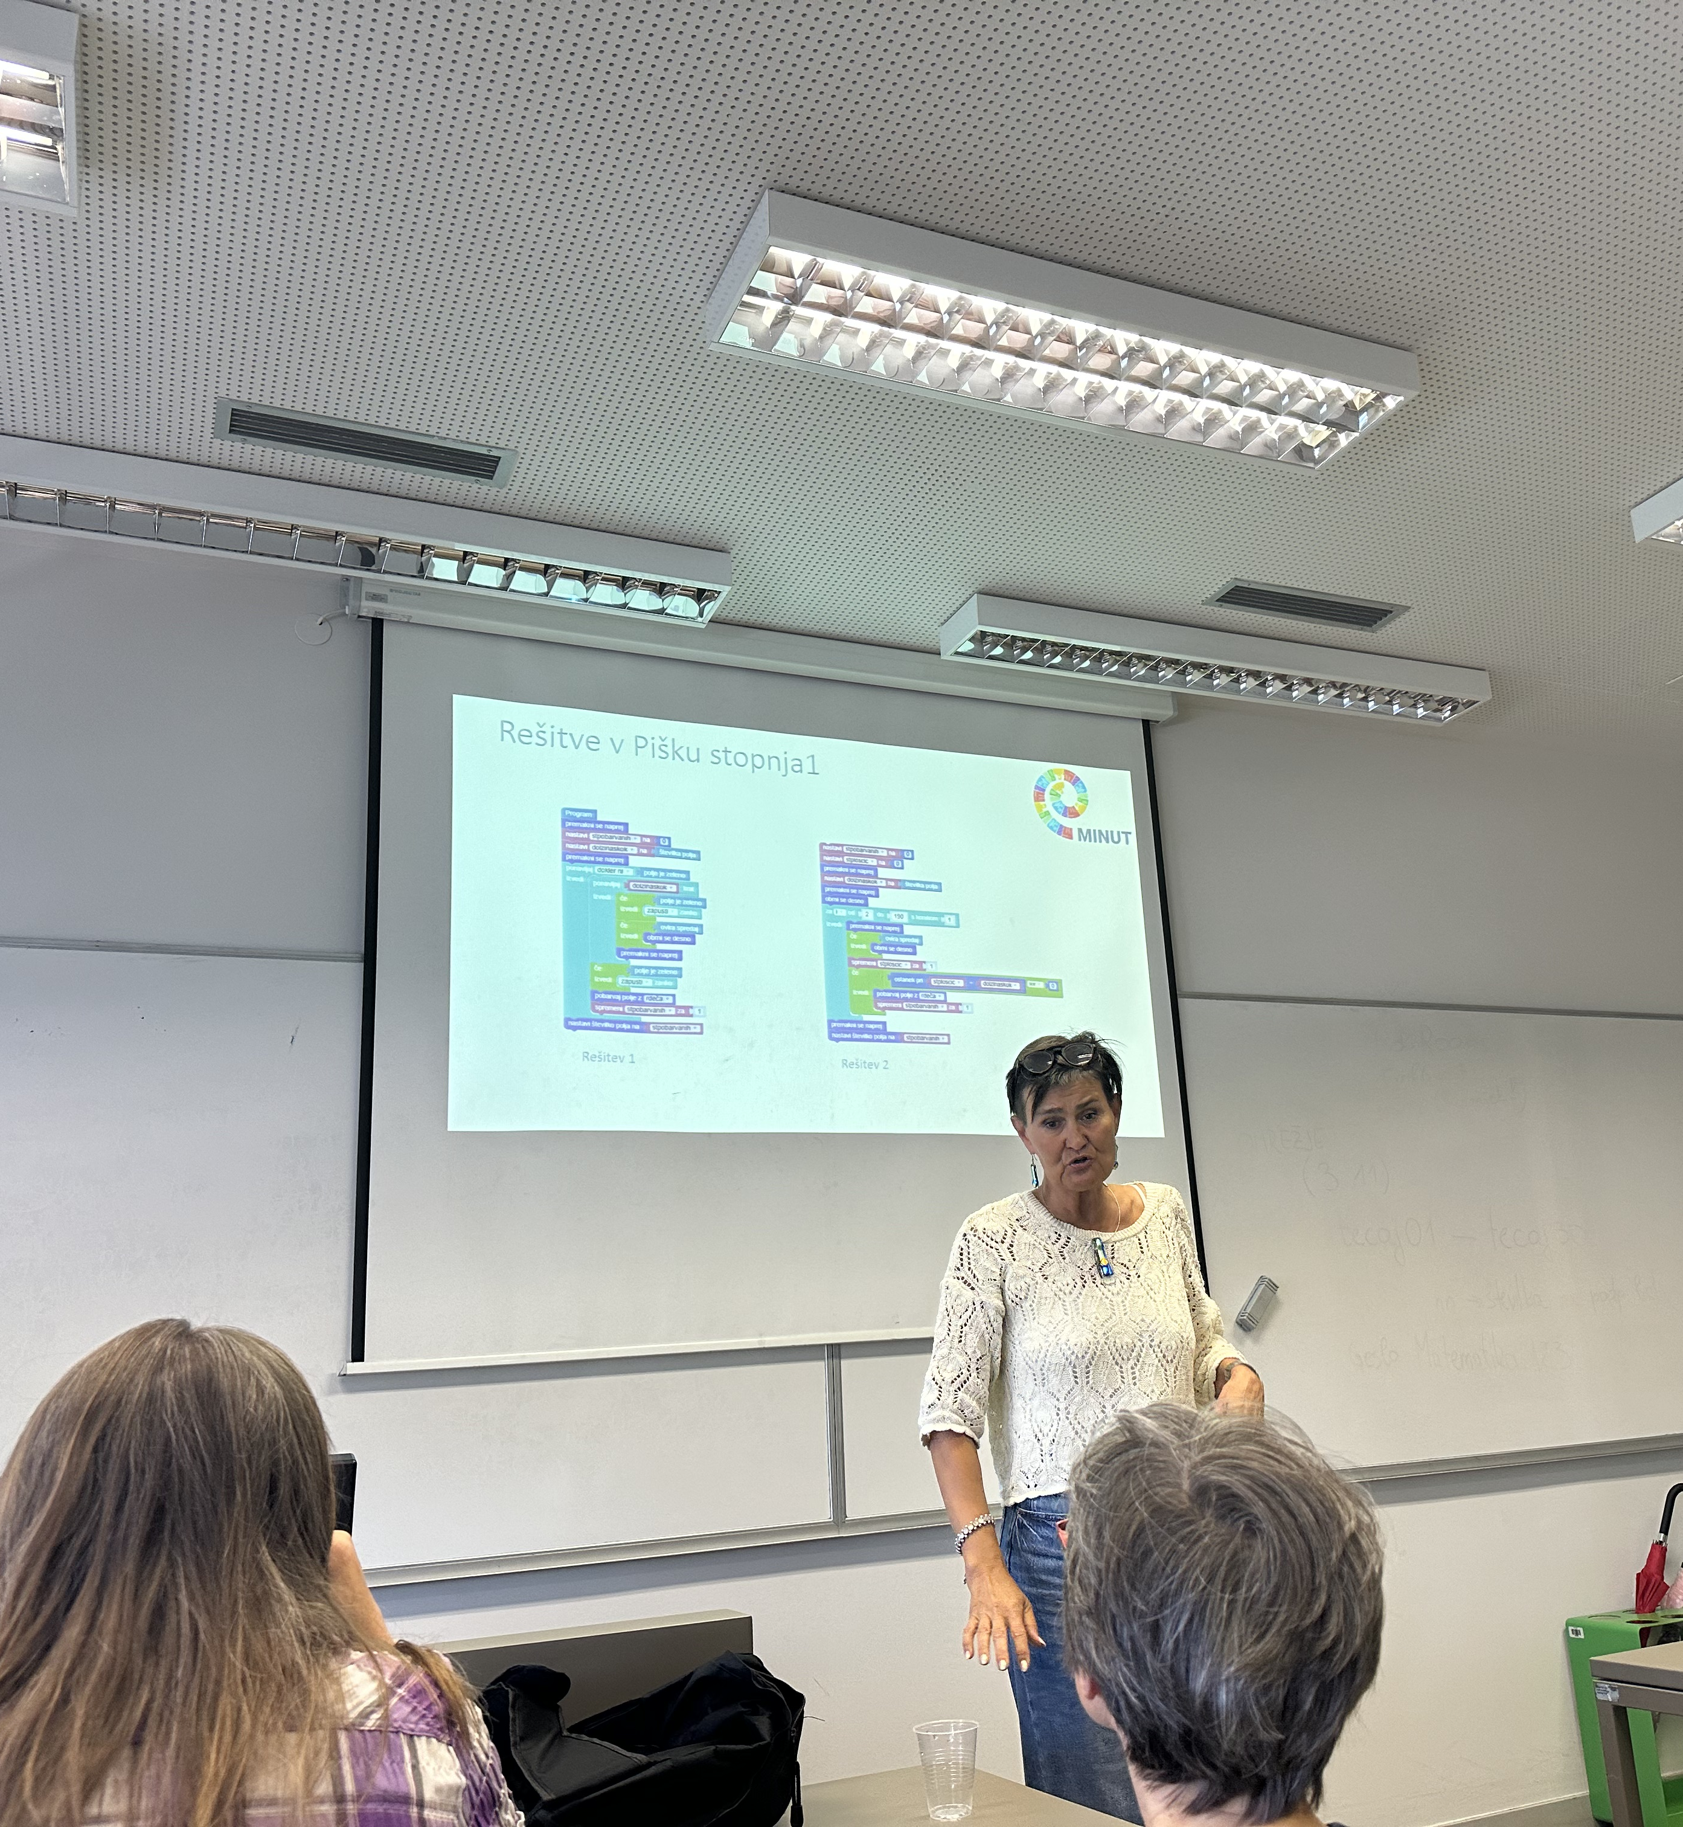

Slide 43
Okoli 30 dijakov, 1. letnik

Slide 44
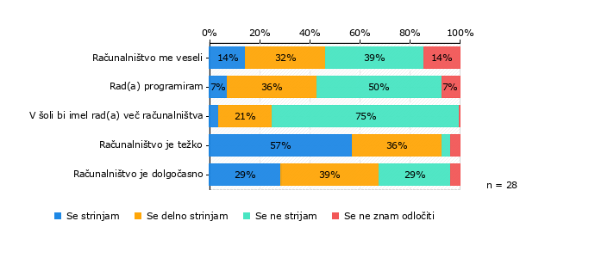
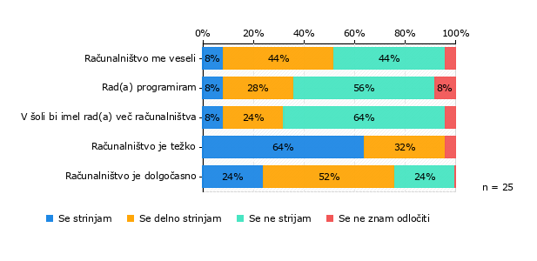
Odnos do računalništva

Slide 45
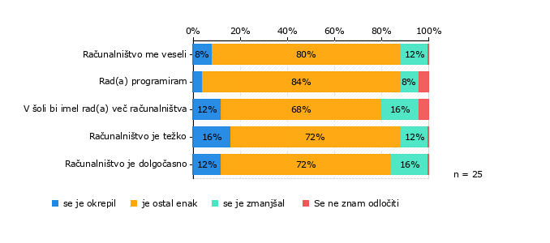
Sprememba odnosa do računalništva

Slide 46
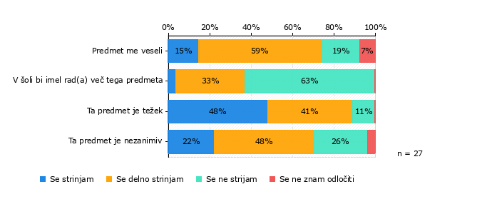
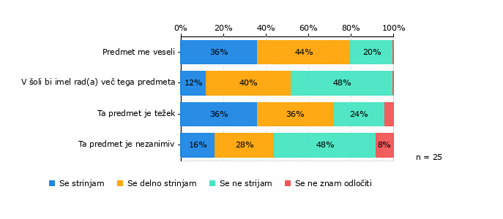
Odnos do matematike
večje veselje do predmeta
manj jih meni, da je predmet težek

Slide 47
Izjave
v šolskem programu bi tega potrebovali več, saj je bolj zanimivo, zabavno in poučno
predmeti so uporabni, a nezanimivi.
moje mnenje o danih predmetih se ni drastično spremenilo, in se mi ne zdi da je ta aktivnost veliko vplivala na moj pogled na njih. predmeti so mi všeč taki kot so, meni osebno računalništvo ni preveč blizu zato mi ta izkušnja ni bila ravno všeč...a se mi vseeno zdi da je praktično to da iščemo različne povezave med predmeti.
teh predmetov ne maram in je tako tudi ostalo oziroma nekje poslabšalo.
studirat grem biologijo zelja in entuziazem do nje ostajata ne spremenjena
se ni spremenilo, še vedno ne maram informatike in programiranja. lačen sem :(
moje mnenje o teh predmetih se ni spremenilo.
večinoma je ostalo enako
menim da se vsi predmeti mint med seboj povezujejo, s to vajo pa se je povezava med predmetom matmatike in informatike le bolj izpostavila
bilo je v redu, ampak me informatika ne zanima.

Slide 48
Bi rad(a), da se tak pristop k snovi, ki ste ga izvedli (prepletanje "druge" snovi in računalništva) še večkrat izvaja (n = 24)

Slide 50
>100 dijakov 1. letnika, srednja gradbena

Slide 51
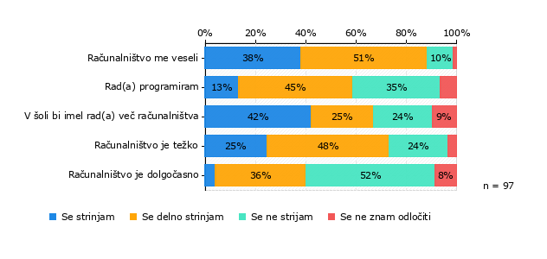
Odnos do računalništva
Manj je neodločenih

Slide 52
Sprememba odnosa do računalništva

Slide 53
Odnos do matematike
manj jih meni, da je predmet težek

Slide 54
Izjave
ok
bilo je zanimivo
so bile dokaj vredu vendar jih ne maram zelo saj so programi v soli narejeni na prevec zakompliciran nacin glede na sodobno potrebo v zivljenju
nimam mnenja.
isto
se je izboljsalo
dosti zanimivo
moje mnenje je ostalo enako
ostalo je enako
malo se je spremenilo
menin da je računalništvo kar vredu in ni težko

Slide 55
Bi rad(a), da se tak pristop k snovi, ki ste ga izvedli (prepletanje "druge" snovi in računalništva) še večkrat izvaja (n = 57)

Slide 56
Zaključki
vključeni so učenci in dijaki z različnimi interesi
demistificiranje programiranja
pri drugem predmetu ->
večkrat menijo, da se težavnost zmanjšala
bolj informativne so izjave tististih, ki imajo izrazito pozitiven/negativen odnos
Inštrumenti?
fokusni intervjui s skupinami (posamezniki), ki so/niso zainteresirani za področe RIN/predmet (fizika, matematika, biologija…)

